Slide 1
DATA STRUCTURE DAN DATA TYPES
PERTEMUAN 8
NOVIANDI
PRODI MIK | FAKULTASI ILMU-ILMU KESEHATAN

Slide 2
Tipe Data
Pada C++, demikian juga untuk bahasa pemrograman yang lain. Semua variable yang akan digunakan dalam program harus dideklarasikan terlebih dahulu. Deklarasi dari variable mempunyai 2 tujuan:
Menentukan tipe data dan nama dari variable yang berguna bagi compiler untuk menterjemahkan perintah-perintah program dengan benar. Sebagai contoh perintah untuk menambahkan 2 nilai integer berbeda dengan perintah untuk menambahkan dua nilai float karena compiler harus mengetahui dengan benar tipe variable yang dipakai sehingga bisa menghasilkan perintah penjumlahan dengan benar.

Slide 3
Tipe Data
2. Memungkinkan compiler untuk menentukan berapa banyak ruang penyimpanan yang bisa digunakan untuk variable-variable tersebut.
Pengertian Tipe data menyiratkan suatu nilai yang dapat dinyatakan dalam bentuk konstanta atau variabel. Data berdasarkan jenisnya dapat dibagi menjadi lima kelompok, yang dinamakan sebagai tipe data dasar, yaitu:
Bilangan bulat (integer)
Bilangan pecahan (float/real) presisi-tunggal
Bilangan pecahan (float/real) presisi-ganda
Karakter(character), dan
Tak bertipe(void).

Slide 4
Data Structure
Struktur data adalah cara menyimpan atau merepresentasikan data didalam kompute agar bisa dipakai secara efisien.
Sedangkan data adalah representasikan dai fakta dunia nyata.
Fakta atau keteangan tentang kenyataan yang disimpan ,direkam atau direpresentasikan dalam bentuk tulisan ,suara,gambar,sinyal atau simbol.

Slide 5
Data Structure
Dalam istilah ilmu komputer, sebuah Struktur adalah cara penyimpanan, penyusunan dan pengaturan data di dalam media penyimpanan komputer sehingga data tersebut dapat digunakan secara efisien.
Dalam teknik pemrograman, struktur data berarti tata letak data yang berisi kolom-kolom data, baik itu kolom yang tampak oleh pengguna (user) atau pun kolom yang hanya digunakan untuk keperluan pemrograman yang tidak tampak oleh pengguna. Setiap baris dari kumpulan kolom-kolom tersebut dinamakan catatan (record). Lebar kolom untuk data dapat berubah dan bervariasi.

Slide 6
Standar Pertukaran Data
Standar pertukaran data memahami tipe data dengan cara yang berbeda. Dalam beberapa standar, tipe data yang dibuat dengan menggabungkan komponen yang digunakan untuk mengelola data, disebut struktur data ( “struct” di C / C ++ atau “class” di Java). Pendekatan ini dijelaskan di sub-bagian di bawah ini menggunakan atom versu data yang kompleks sebagai contoh.

Slide 7
Standar Pertukaran Data
Standar yang lebih canggih memungkinkan untuk memberikan data spesifik dari informasi yang terstruktur - atau tipe data tingkat yang lebih tinggi. Prasyaratnya adalah ketersediaan substruktur dan pembatas lebih lanjut untuk menjaga informasi terkait secara bersamaan.
Standar yang lebih canggih memberikan agregasi tingkat yang lebih tinggi .
Jenis data yang kompleks biasanya dibuat dari tipe data lain. Pada akhirnya, kemampuan ini dibatasi oleh ekspresivitas dari encoding terkait.

Slide 8
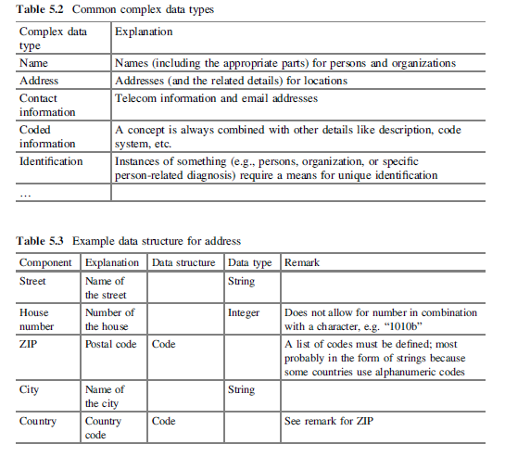

Slide 9
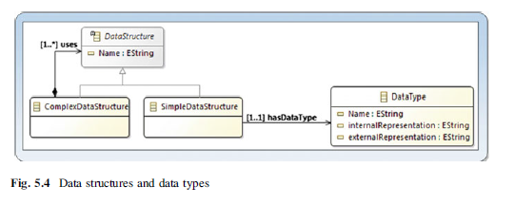

Slide 10
Standar Pertukaran Data
Masalah lain yang jarang dibahas dalam standar pertukaran data adalah ketepatan informasi yang spesifik. Masalahnya dipecahkan dengan menggunakan pendekatan yang berbeda di berbagai standar.
Misalnya, yang berkaitan dengan tanggal yang tidak tepat, HL7 v2 menggabungkan tanggal yang dianggap tidak sesuai dengan informasi. Interface membutuhkan semacam kecerdasan yang dikombinasikan dengan model data yang sesuai, dirancang ke dalam aplikasi untuk menangani ini dengan benar. Sebagai contoh, aplikasi mungkin tidak menyimpan “Tahun” jika pelaksanaan di buat di atas tanggal tipe data yang hanya memungkinkan untuk menyimpan tanggal yang tepat berdasarkan hari.

Slide 11
Standar Pertukaran Data
HL7 V3 memperkenalkan konsep menarik yang disebut promotion/ penurunan pangkat tipe data. Gagasan di balik konsep ini cukup sederhana: Dalam standarnya, beberapa tipe data digunakan dalam model yang diperlukan untuk memungkinkan penggunaan generik.
Contoh yang berbasis pada satu keadaan : Pengurangan interval ke satu titik, contoh lainnya adalah pengurangan himpunan.

Slide 12
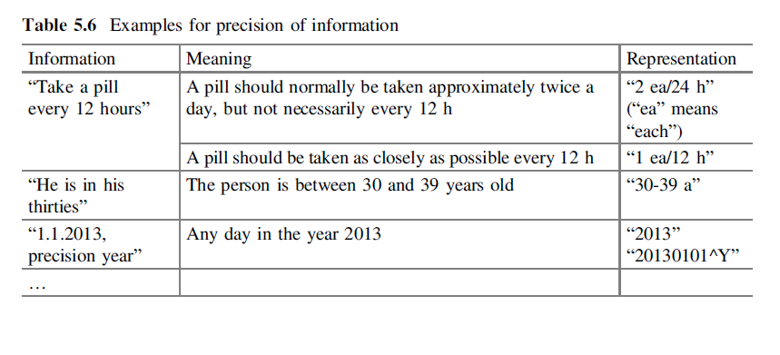

Slide 13
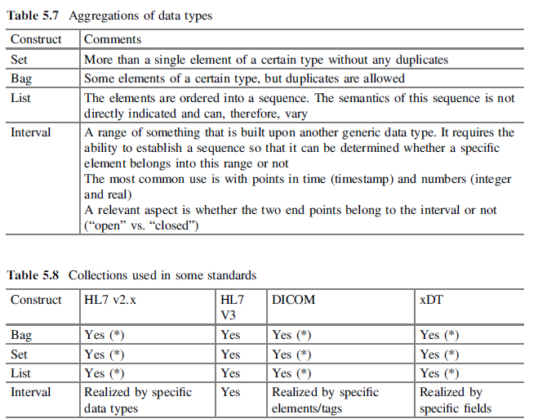

Slide 14
Collections of Data Types
Seperti yang ditunjukkan sebelumnya selama pembahasan kardinalitas (pengulangan) sebuah elemen, koleksi atribut dapat diperlakukan sebagai jenis agregasi tertentu.

Slide 15
Collections of Data Types
Tabel 5.7 menyajikan ikhtisar tentang semantik, yang melampaui pengulangan sederhana dari sebuah elemen, terkait dengan agregasi ini. Seperti yang ditunjukkan ole semantik yang disajikan pada Tabel 5.7, pengulangan dapat diperlakukan sebagai daftar sederhana, karena satu-satunya mekanisme pemesanan yang disediakan daftar adalah urutan. Pengulangan memungkinkan duplikat data. Standar yang berbeda menggunakan cara yang berbeda untuk mewakili agregasi ini, seperti terlihat pada Tabel 5.8.

